Slide 1
Le médicament,
une marchandise comme les autres ?
Cédric Lomba (CNRS, CRESPPA) et
Jérôme Greffion (Université Paris-Nanterre (IDHES)

Slide 2
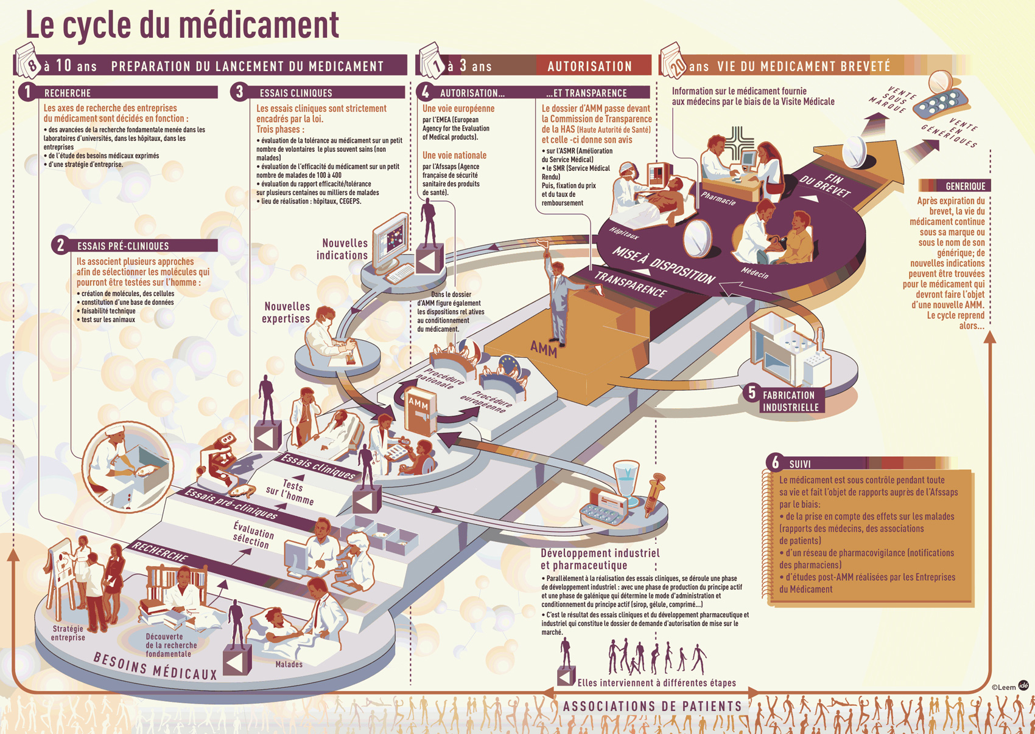
T
Le cycle de vie du médicament vu par les grands industriels du secteur
Source : site web du LEEM, mai 2010

Slide 3

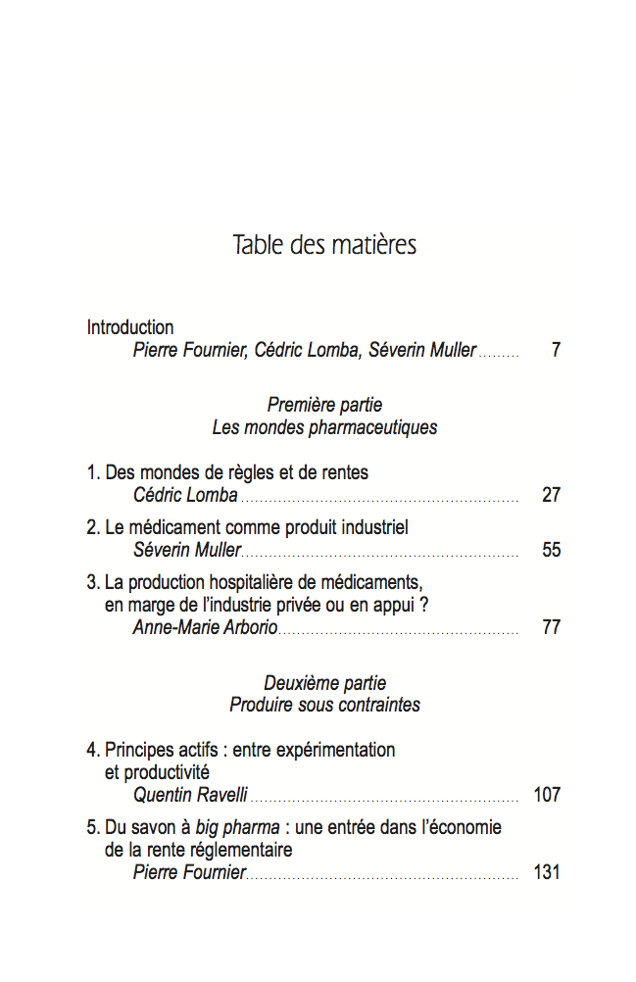
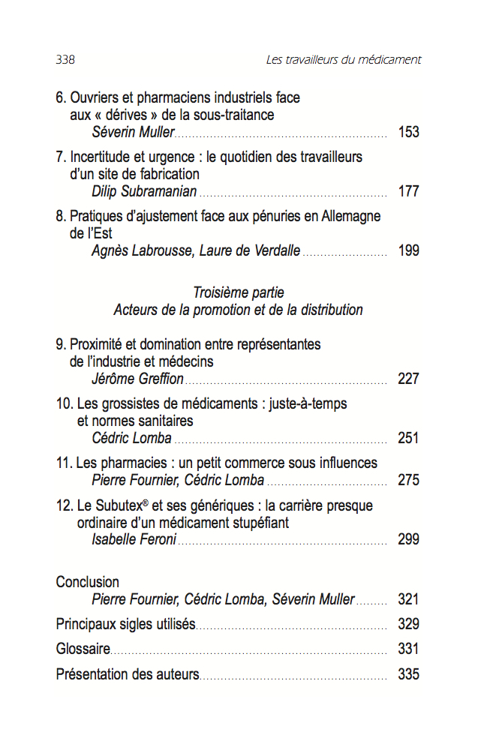
Site associé à la recherche : http://medicament.hypotheses.org

Slide 4
Canaux de distribution des médicaments en France (2020, en volume)
Producteurs
(250)
58%
14,5%
28%
Grossistes-répartiteurs
(7)
57%
0,7%
Pharmacies
(21 264)
Hopitaux (3036)
Source : site web du LEEM, 2021

Slide 5
Évolution du chiffre d’affaires de la production de médicaments en France (en milliards d’euros), (1970-2020)
Source : site web du LEEM, 2010-2021

Slide 6
Répartition de la marge brute des médicaments remboursables en France, 1957-2020 (en %)
Source : Eco-Santé.
Source : Eco-Santé et LEEM.

Slide 7
Effectifs des producteurs de médicament en France, 1967-2020 (LEEM)

Slide 8
Répartition de la main-d’œuvre salariée en catégories socio-professionnelles, 2013 (DADS)
 | Industrie pharmaceutique | Industriels | Distribution pharma. | Grossistes | Pharmacies | Commerces
Cadres, professions intellectuelles sup. | 25 % | 16 % | 36 % | 16 % | 28 % | 8 %
Prof. intermédiaires | 39 % | 22 % | 28 % | 29 % | 55 % | 13 %
Employés | 6 % | 11 % | 16 % | 24 % | 11 % | 71 %
Ouvriers | 30 % | 51 % | 20 % | 30 % | 6 % | 9 %
TOTAL | 100 % | 100 % | 100 % | 100 % | 100 % | 100 %
Effectifs | 89 989 |  | 77 431 |  | 131 356
Femmes | 54 % | 29 % | 55 % | 36 % | 88 % | 63 %
Postes à temps partiel | 13 % | 11 % | 17 % | 13 % | 42 % | 36 %

Slide 9
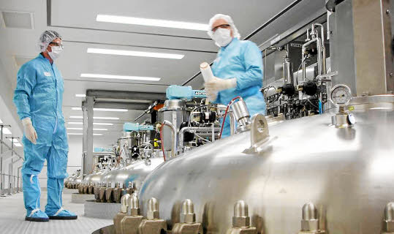

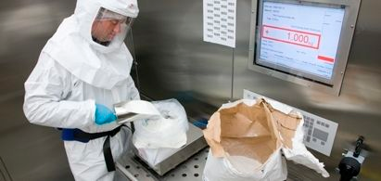

Slide 10
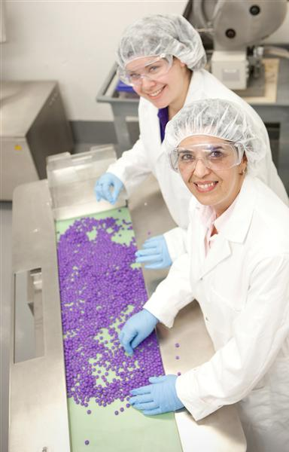
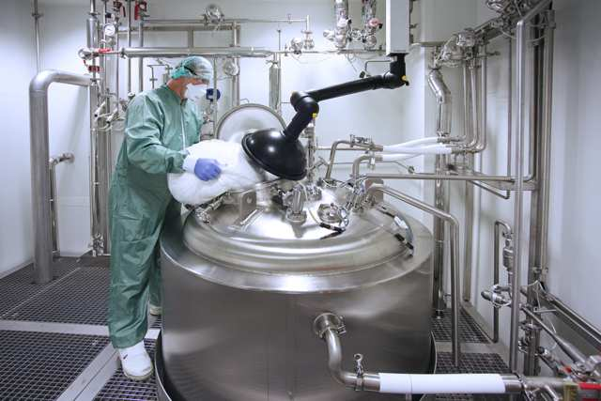
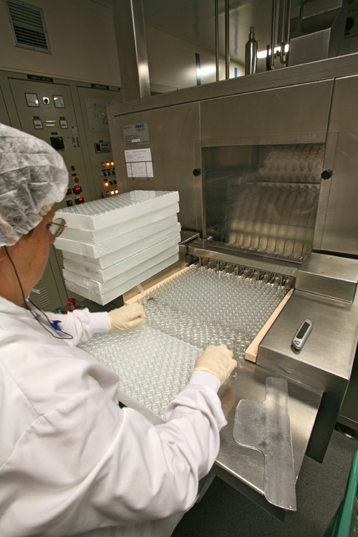
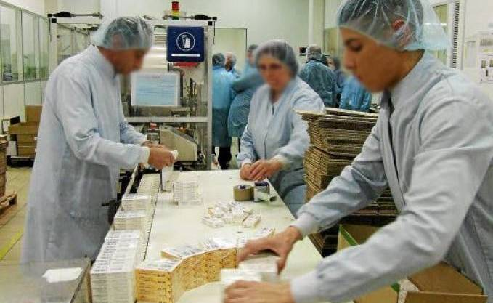

Slide 11
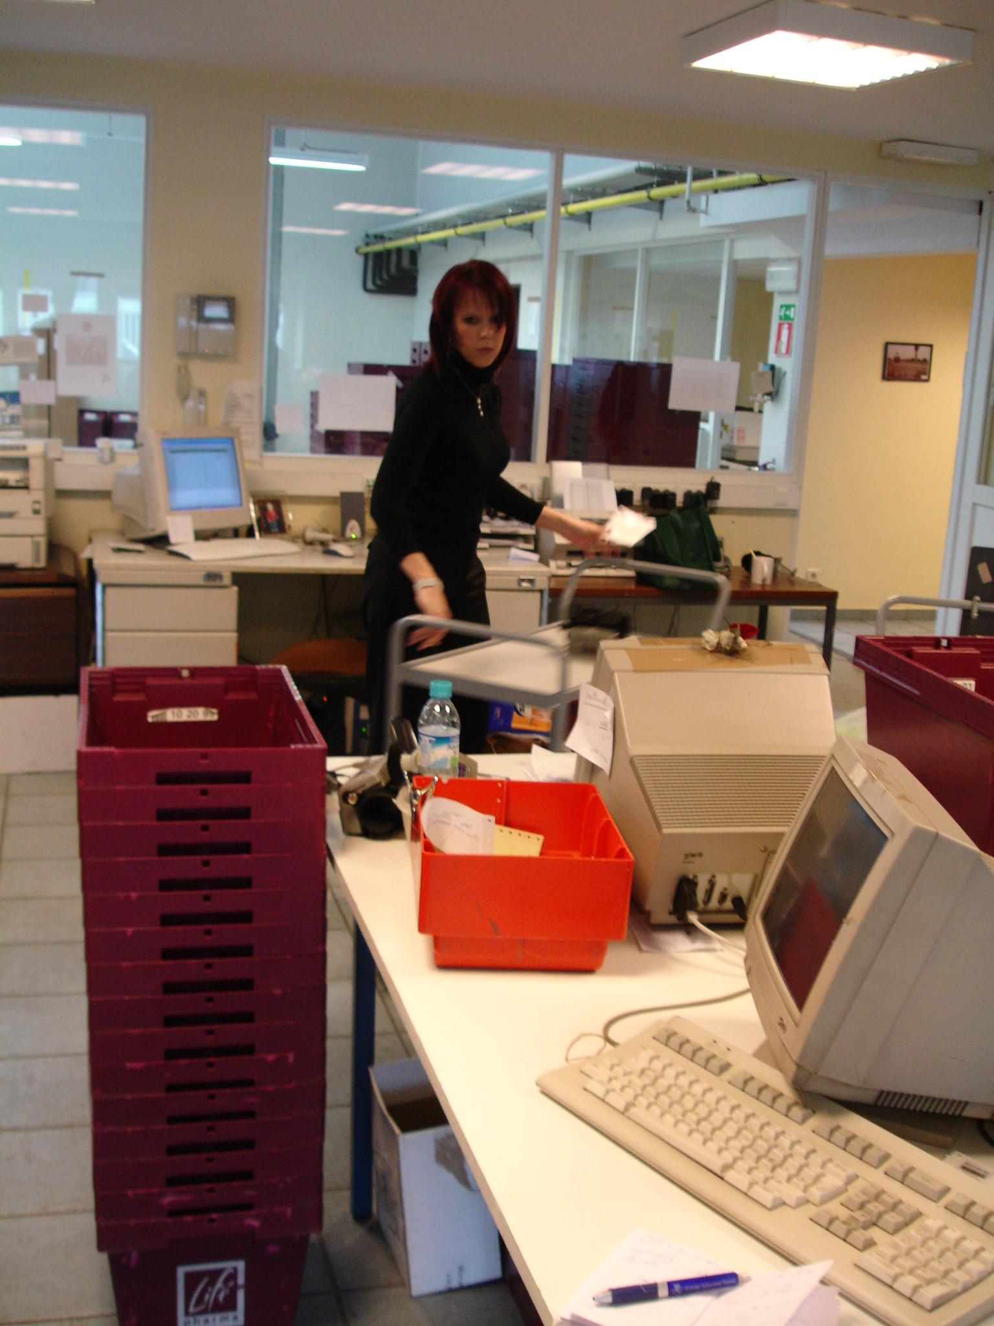



Pharmaco (2007)

Slide 12
Une rente reposant sur une capacité d’influence
-> marchés en filière inversée où les entreprises imposent leurs produits aux consommateurs
-> influence sur les médecins prescripteurs
-> influence sur une petite population de médecins-experts intervenant dans les agences de santé
-> reposant notamment sur des services de vente organisés et des salariées (les visiteuses médicales)
-> suscitant de la résistance

Slide 13
La publicité et le marketing : cœur de métier des grandes entreprises pharmaceutiques
Source : Greffion J. et Breda T. (2015), « Façonner la prescription, influencer les médecins », Revue de la régulation. Capitalisme, institutions, pouvoirs, n°17.

Slide 14
La « lutte pour la réputation » du syndicat patronal : mise en avant des investissements dans la recherche et de son rôle dans l’économie française

Slide 15
Le poids considérable de la publicité dans le chiffre d’affaires des entreprises

Slide 17
Un temps de publicité considérable

Slide 20
Une influence sous contrôle des médecins
A l’échelle des interactions avec les médecins : une domination des salariées de l’industrie pharmaceutique (gestion du temps notamment)
Malgré tout, des représentantes « haut de gamme », plus proches des médecins
Source : Greffion J. (2014b), « Proximité sociale et domination entre représentantes de l’industrie pharmaceutique et médecins », in P. Fournier, C. Lomba et S. Muller (dir.), Les travailleurs du médicament. L’industrie pharmaceutique sous observation, Toulouse, Erès (Clinique du travail).

Slide 21
Notes:
Chapitre 9. Des rapports de domination malgré les proximités sociales 582
9.1 Des représentantes haut de gamme proches des médecins 584
9.1.1 Des « petits bourgeois intellectuels » 584
9.1.2 Une situation économique confortable 589
9.1.3 Des trajectoires scolaires et professionnelles variées et heurtées 590

Slide 23
Un vecteur d’intégration des médecins à leur groupe professionnel

Slide 24
Défendre l’indépendance en contexte de dépendance
-> Groupes militants chez mes médecins (La revue Prescrire, Formindep)
Refus croissant des visiteuses médicales
-> Masquer les aspects marchands de la relation (ex : dissimuler ses prescriptions)
-> Des pouvoirs publics n’ayant jamais franchi le pas de l’interdiction. Mais dispositifs de régulation

Slide 25
Lutte contre les conflits d’intérêts
-> intrication des intérêts privés dans le secteur sanitaire
-> « transparence » des liens d’intérêts des médecins
-> gestion des conflits d’intérêts au sein des agences de santé

Slide 26

La base transparence-santé

Slide 27
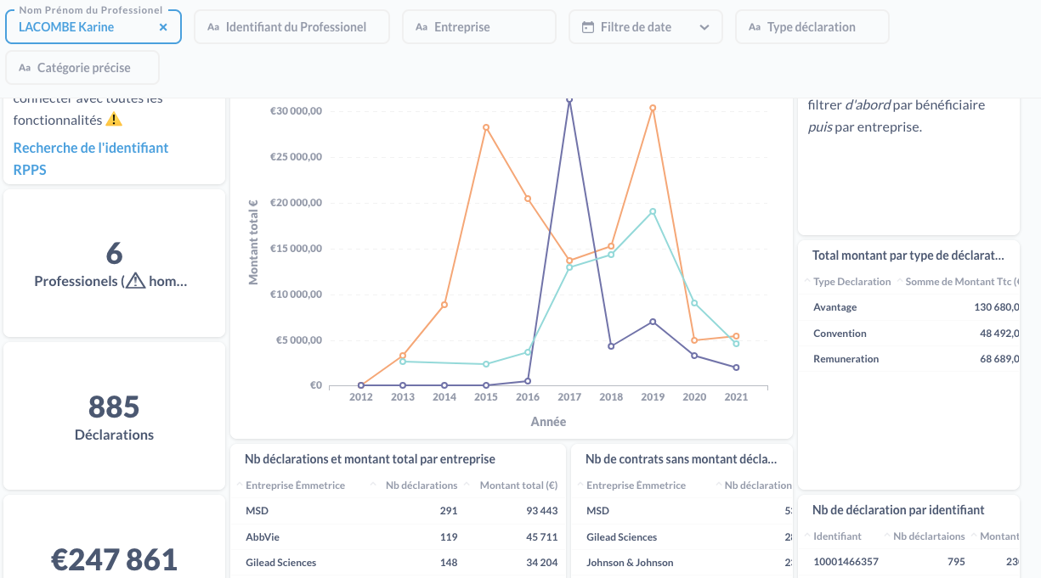
Un collectif militant au service de la transparence (eurosfordocs)

Slide 28
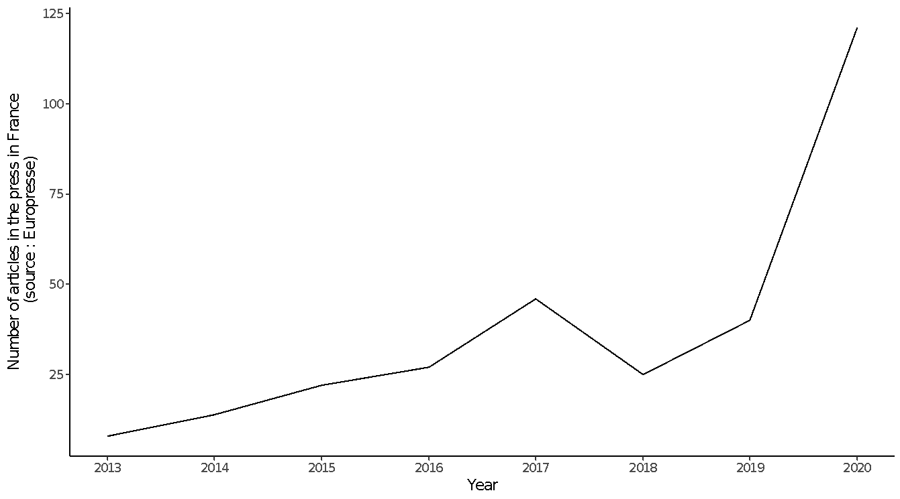
Un usage essentiellement journalistique
Graphique : Nombre d’articles portant sur la base transparence santé et publiés en France, par année de publication

Slide 29
Au sein des agences, une gestion des conflits d’intérêts contreproductive ?
Les experts sans conflits d’intérêt sont-ils moins compétents ?

Slide 31
Graphique : Montant moyen reçu par membre, entre 2013 et mi-2019, selon l’année d’entrée dans la commission de la transparence (Haute autorité de santé)

Slide 32
Graphique : Age des experts à leur entrée dans la commission de la Transparence

Slide 33
Graphique : H-index moyen en 2019 et h-index moyen à l’entrée dans la CT, pour les membres depuis 2000, selon leur période d’entrée dans la CT

Slide 34
Une marchandise comme une autre ?
Oui :
Publicité, stratégies d’influence
Un marché à prescripteur (mais prescription le plus souvent obligatoire)
Non :
Un secteur où liens d’intérêt sont de plus en plus dévoilés dans l’espoir de (magiquement ?) résoudre les problèmes de conflits d’intérêt

